Slide 1


Vue.js

Slide 2
Qui suis-je ?
Thomas Liard
chez Ubik depuis avril 2018
java, javascript, front et back

Slide 3
Vue.js
- C’est quoi ?
- Création et structure d’une application
- Fonctionnement composants
- Routes
Ressenti personnel

Slide 4
Vue.js c’est quoi ?

Slide 5
Vue.js en quelques mots…
Dédié à la création
d’interfaces web
Orienté composants
1ère version :
2014 par Evan You
Bonnes performances
Focus sur la couche View
Très facile
à utiliser

Slide 6
Création d’application

Slide 7
Créer application
# installer vue.js
npm install vue
# créer un projet
vue create hello-world
# lancer le projet
cd hello-world
npm run serve
-> localhost:8080

Slide 8
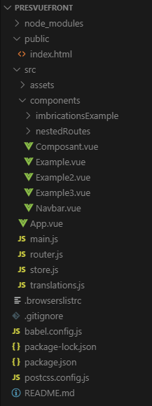
Structure d’une application Vue
node_modules : librairies externes
index.html : page principale et unique de l’application
src : le code Vue ->
- assets : images et autres fichiers externes
- components : composants Vue
App.vue : composant principal
Main.js : point d’entrée de l’application

Slide 9
Fonctionnement
1/ Composant

Slide 10
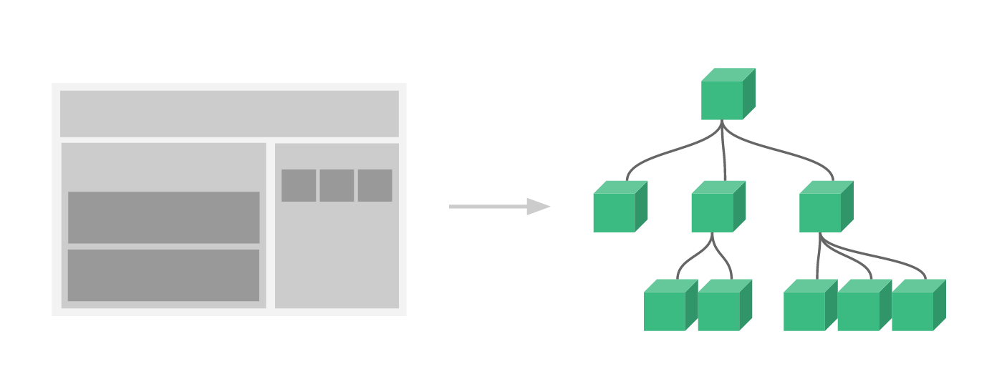
Composant

Slide 11
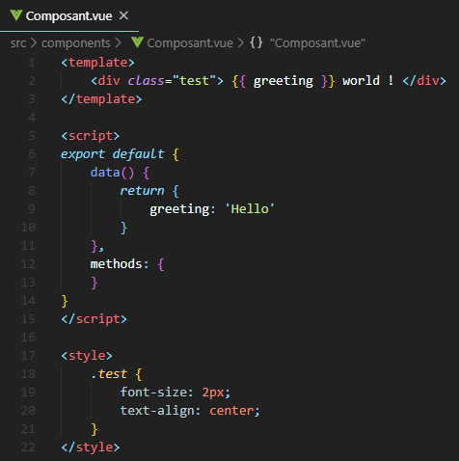
Composant
Template
balises html, structure du composant
Script
code JavaScript, comportement composant
Style
css / scss / sass

Slide 12
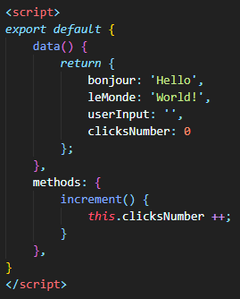
Script 1/2
data
Variables utilisées dans le script et le template
methods
Fonctions appelées par des directives / autres fonctions

Slide 13
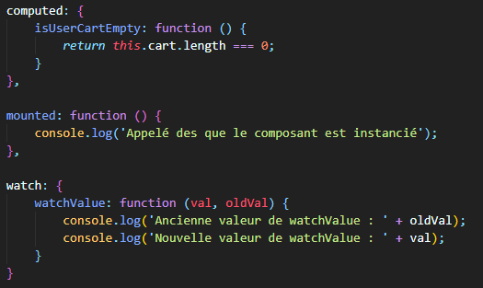
Script 2/2
computed
Variables calculées par des fonctions
mounted
Fonction appelée lors de l’initialisation du composant
watch
Fonction appelée lors d’un changement sur une variable spécifique (ici watchValue)

Slide 14
Template

Slide 15


Template 1/2
Interpolation -> {{ … }}
Mauvaise pratique

Slide 16
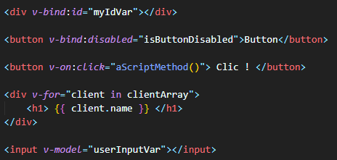
Template 2/2
Directives -> v-:

Slide 17
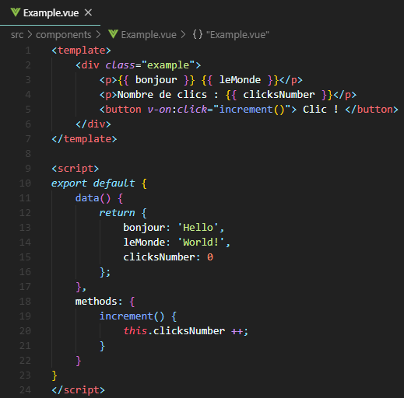
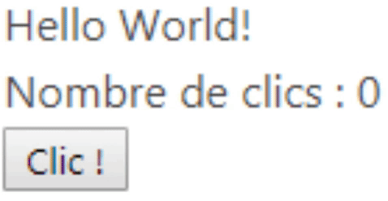
Exemple 1

Slide 18
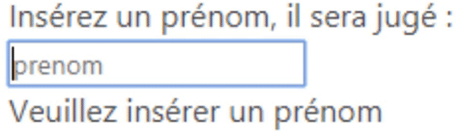
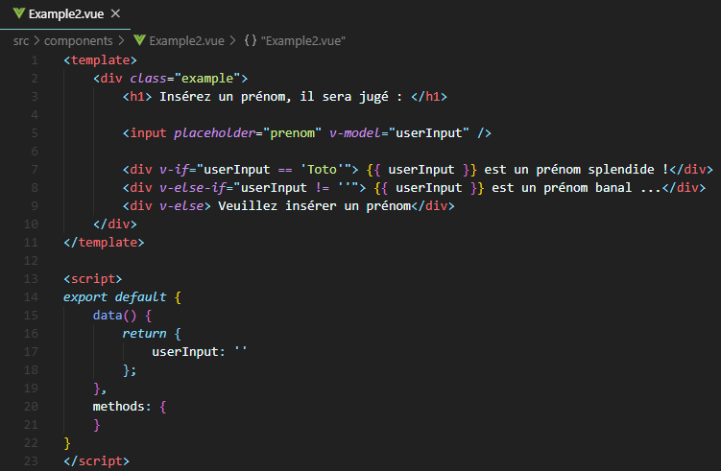
Exemple 2

Slide 19
Fonctionnement
2/ Imbrications composants

Slide 20
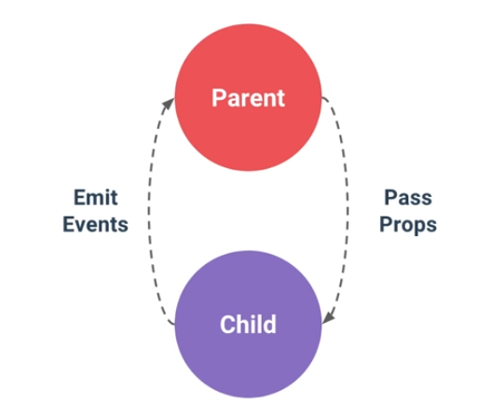
Imbrications composants
Props in, Events out

Slide 21
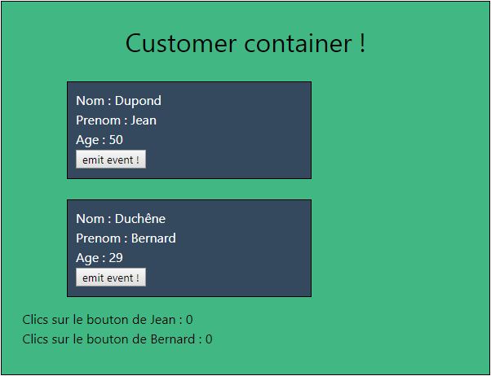
Imbrications composants

Slide 22
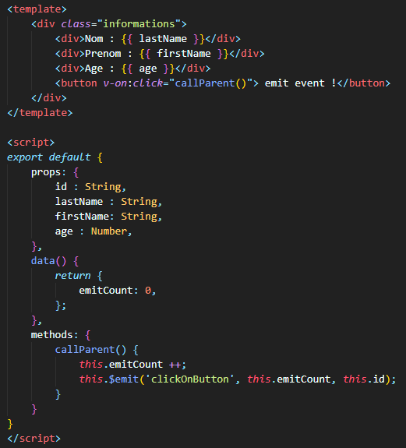
Composant fils (bleu)
props : Données reçus du composant parent
$emit : envoi de
données au parent

Slide 23
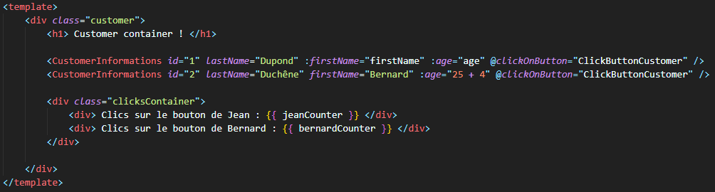
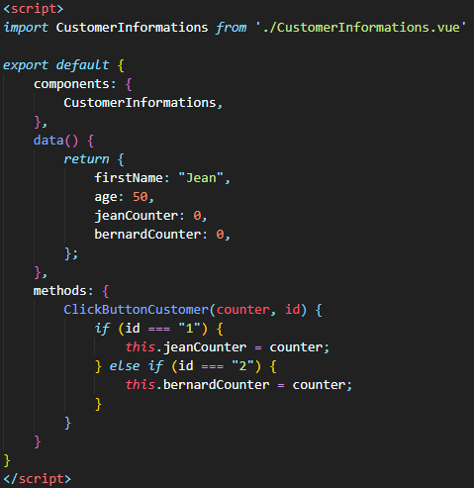
Composant père (vert)
Import du composant fils
Déclaration des composants utilisés dans le template

Slide 24
Router

Slide 25
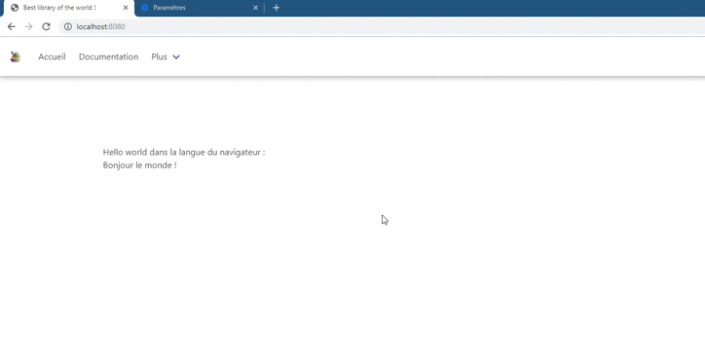
Router 1/3

Slide 26
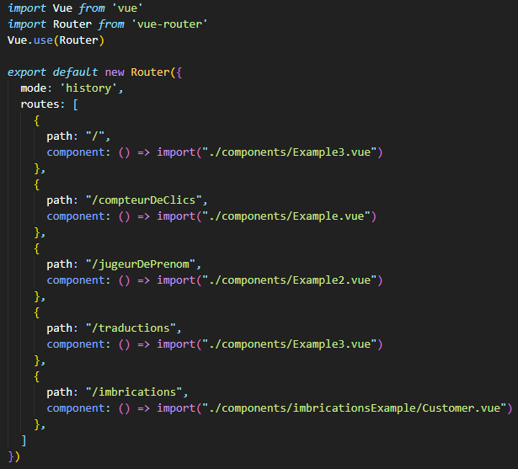
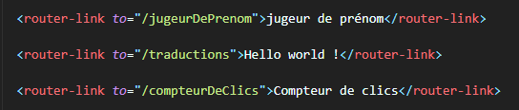
Router 2/3
Router.js
Navigation dans le template
Navigation programmatique (script)

Slide 27

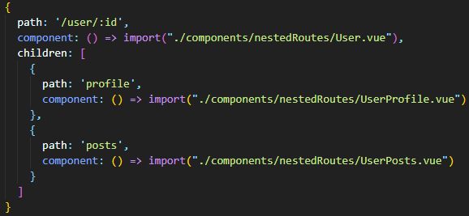
Router 3/3
http://localhost:8080/user/57
http://localhost:8080/user/57/profile

Slide 28
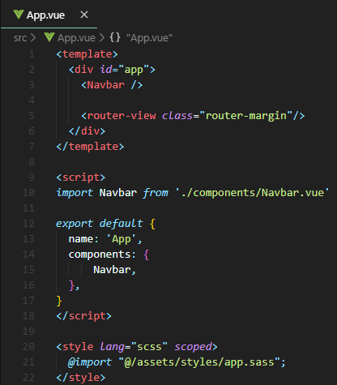
App.vue

Slide 29
Ressenti Vue.js

Slide 30
Ressenti personnel
+ Facile à apprendre
+ Bonne documentation
Avantages et inconvénients JavaScript :
+ Simple et rapide à écrire grâce à la déclaration d’objet à la volée
- Moins simple à relire à cause de la déclaration d’objet à la volée …
+ Facile de manipuler du Json
- Le css

Slide 31
The end.

Slide 32
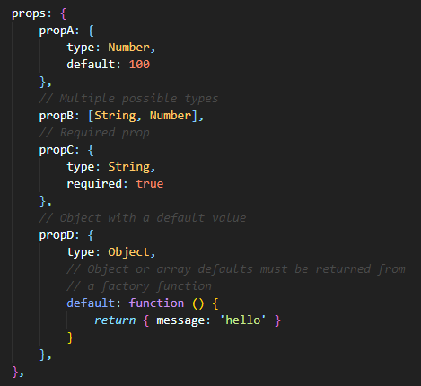
Des props

Slide 33
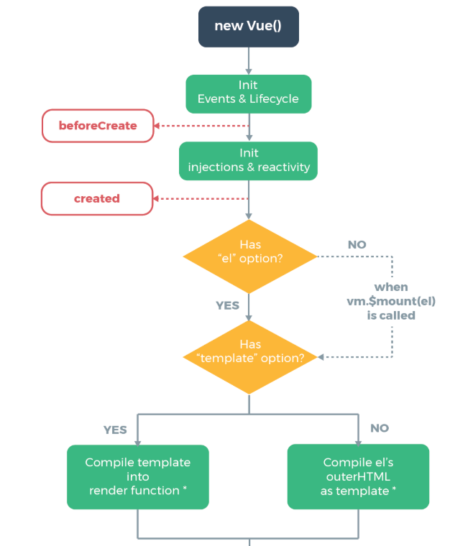
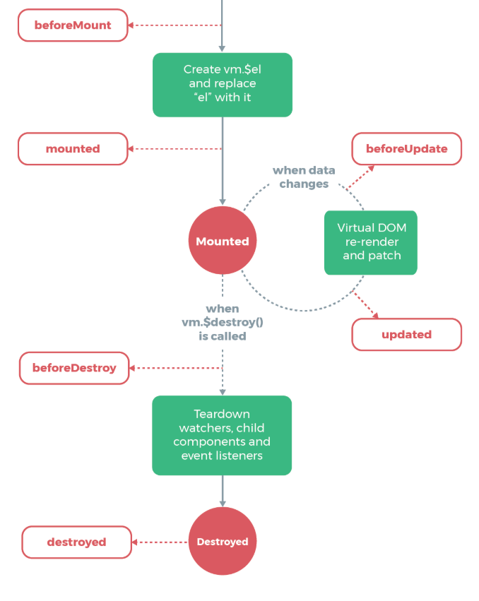
Lifecycle hooks

Slide 34
Vuex 1/2
Librairie pour Vue.js
Zone de stockage centralisée pour tous les composants
Permet d’éviter des chaines d’émissions de données énormes
Le store est réactif, les composants se mettent à jour en même temps que lui

Slide 35
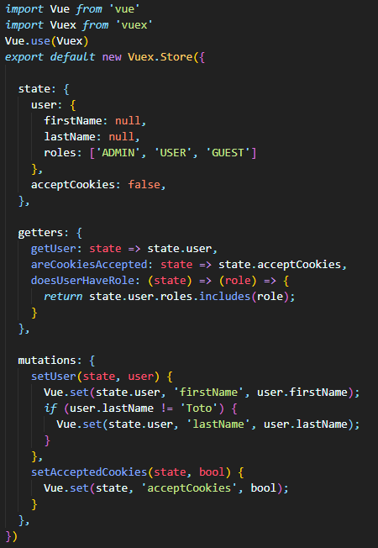

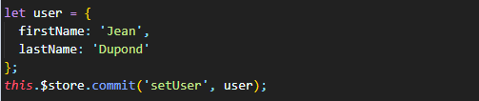
Vuex 2/2
store.js
State
Variables globalisées de l’application
Getters
Variables ‘computed’ du store
Mutations
‘Setters’ du store, variables modifiées réactives

Slide 36
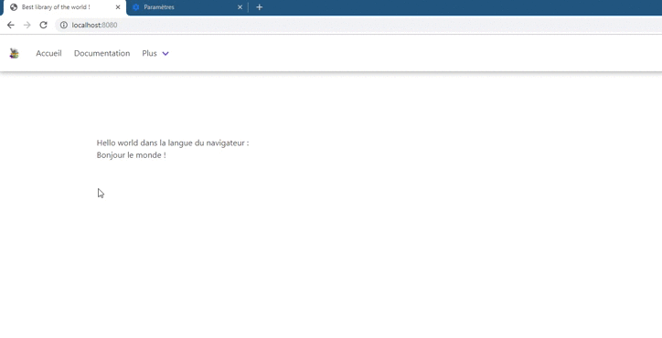
Traductions 1/3

Slide 37
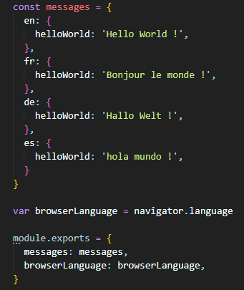
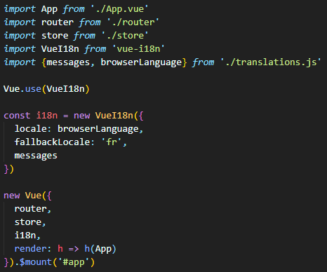
Traductions 2/3
npm install vue-i18n
translations.js
main.js

Slide 38
Traductions 3/3
Template
Script

